Slide 1
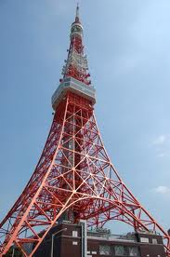
MANAJEMEN MEDIA

Slide 2
MANAJEMEN RUMAH PRODUKSI
Aspek filosofis dan historis industri media film; struktur organisasi; distribusi wewenang dan tanggung jawab per bidang; sumber pendapatan perusahaan; dan masa depan industri rumah produksi.

Slide 3
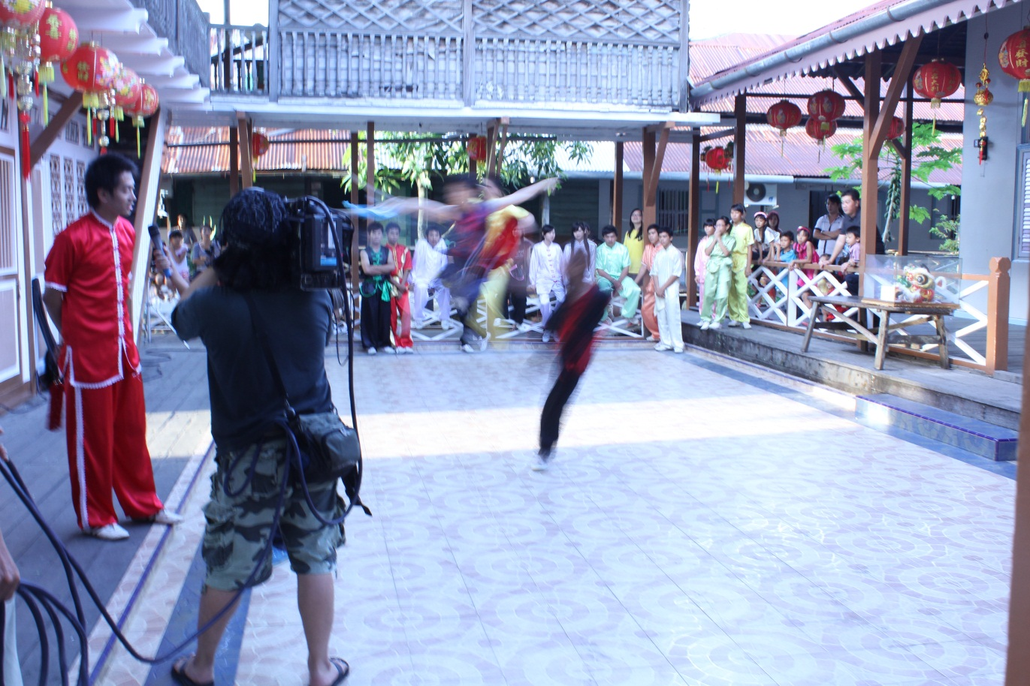
MANAJEMEN + MEDIA FILM
MANAJEMEN
MERENCANAKAN
(PLANNING)
MENGORGANISASIKAN
(ORGANIZING)
MEMIMPIN
(LEADING)
MENGENDALIKAN
(CONTROLLING)
INDUSTRI
MEDIA FILM

Slide 4
MODEL INDUSTRI MEDIA FILM
INDUSTRI MEDIA FILM
SEJARAH
TEKNOLOGI, KEBUTUHAN WAWASAN, PROPAGANDA, DAN BISNIS
FILOSOFIS
METAFORA MEDIA
KEBUTUHAN KHALAYAK
REALITAS

Slide 5
ORGANISASI MEDIA FILM
INDUSTRI MEDIA FILM
BIDANG KREATIF
BIDANG BISNIS

Slide 6
STRUKTUR FUNGSIONAL
PRODUSER EKSEKUTIF
PRODUSER
SUTRADARA
MANAJER PRODUKSI
PENULIS SKENARIO
PRODUCTION DESIGNER
KRU TEKNIK
PEMASARAN
KEUANGAN

Slide 7
SUMBER PENDAPATAN MEDIA FILM
INDUSTRI MEDIA FILM
DISTRIBUSI
IKLAN

Slide 8
REFERENSI
Anggoro, A. Sapto. 2012. Detikcom: Legenda Media Online. Jakarta: Buku Kita.
Danesi, Marcel. 2010. Pengantar Memahami Semiotika Media. Yogyakarta: Jalasutra.
Halim, Syaiful. 2014. Postkomodifikasi Media. Yogyakarta: Jalasutra.
Heryanto, Ariel. 2015. Identitas dan Kenikmatan: Politik Budaya Layar Indonesia. Jakarta: Gramedia.
Morissan. 2009. Manajemen Media Penyiaran: Strategi Mengelola Radio & Televisi. Jakarta: Kencana Prenada Media Group.
Mosco, Vincent. 2009. The Policial Economy of Communication. London: Sage Publication.
Pustaka LP3ES Indonesia. 2006. Jurnalisme Liputan 6: Antara Peristiwa dan Ruang Publik. Jakarta: LP3ES.
Rivers, William L. dan kawan-kawan. 2008. Media Massa & Masyarakat Modern. Jakarta: Kencana Prenada Media Group.
Stoner,AF James dkk. 1996. Manajemen: Jilid 1. Jakarta: Prehalindo.
Sudibyo, Agus. 2004. Ekonomi Politik Media Penyiaran. Yogyakarta: LKiS.
___________. 2009. Politik Media dan Pertarungan Wacana. Yogyakarta: LKiS.
Sutamat, Mamak. 2012. Kompas: Menjadi Perkasa Karena Kata. Yogyakarta: Galangpress.
Tempo. 2011. Cerita Di Balik Dapur Tempo. Jakarta: Gramedia.
Triharyanto, Basil (ed). 2013. Dapur Media. Jakarta: Yayasan Pantau.

